Slide 1




ΦΟΡΜΑ ΑΝΑΦΟΡΑΣ ΔΡΑΣΕΩΝ *
Σχολείο : 6^{ο} Νηπιαγωγείο Χαλκίδας
Διεύθυνση Εκπαίδευσης : Π.Ε. Ν. Εύβοιας
Σχολικό έτος : 2024-2025
Αναφέρατε τις θεματικές ενότητες του προγράμματος «Οικολογικά Σχολεία» με τις οποίες ασχοληθήκατε:
Θεματικές ενότητες για το σχολικό έτος 2024-2025:
Απορρίμματα
Αειφόρο Σχολείο
Κλιματική Αλλαγή
* Προθεσμία υποβολής της φόρμας έως 11 Ιουλίου 2025, στο education@eepf.gr ή αποστολή με www.wetransfer.com

Slide 2
Στοιχεια Σχολειου
Σχολικά έτη συμμετοχής στο Δ.Θ.Δ. «Οικολογικά Σχολεία»:
Τέσσερα σχολικά έτη από το 2021 έως και το 2025
Τηλέφωνο σχολείου :2221025720
Ταχυδρομική διεύθυνση σχολείου : Κ. Σάββα 11 ,Χαλκίδα
Τ.Κ. 34100
Ηλεκτρονική διεύθυνση επικοινωνίας σχολείου :
mail@6nip-chalk.eyv.sch.gr

Slide 3
Στοιχεια εκπαιδευτικων
Ονοματεπώνυμο υπεύθυνου εκπαιδευτικού : Γεωργία Σταματίου
Κινητό τηλέφωνο υπεύθυνου εκπαιδευτικού :6976151984
Ηλεκτρονική διεύθυνση επικοινωνίας υπεύθυνου εκπαιδευτικού:
gstamatiou28@gmail.com

Slide 4
Στοιχεια εκπαιδευτικων
Ονοματεπώνυμο και κλάδος συμμετεχόντων εκπαιδευτικών στο πρόγραμμα:
Σοφία Μπουρουτζίδου ΠΕ6070 Νηπιαγωγός
Βικτώρια Ντοβίνου ΠΕ60 Νηπιαγωγός
Ελένη Κατικαρίδου ΠΕ60 Νηπιαγωγός

Slide 5
Βημα 1 : δημιουργια περιβαλλοντικησ επιτροπησ *
Συγκροτήθηκε Περιβαλλοντική Επιτροπή;
Η Περιβαλλοντική Επιτροπή αποτελείται από τους:
Σταματίου Γεωργία , Προϊσταμένη 6^{ου} Νηπιαγωγείου Χαλκίδας
Βικτώρια Ντοβίνου, Νηπιαγωγός 6^{ου} Νηπιαγωγείου Χαλκίδας
Ελένη Κατικαρίδου, Νηπιαγωγός 6^{ου} Νηπιαγωγείου Χαλκίδας
Σοφία Μπουρουτζίδου, Νηπιαγωγός 6^{ου} Νηπιαγωγείου Χαλκίδας
Φαίδρα Σταθοπούλου, Πρόεδρος Συλλόγου Γονέων και Κηδεμόνων 6^{ου} Νηπιαγωγείου Χαλκίδας
Εκπρόσωπους μαθητών του 6^{ου} Νηπιαγωγείου Χαλκίδας
ΝΑΙ | ΟΧΙ
ΝΑΙ
* Καλό θα είναι στη συγκρότηση της Περιβαλλοντικής Επιτροπής να συμμετέχουν εκπρόσωποι μαθητών/τριών από όλες τις τάξεις και όχι μόνο εκπαιδευτικοί και αυτό γιατί η Περιβαλλοντική Επιτροπή εκπαιδεύει τα παιδιά, ανεξάρτητα από την ηλικία, στη συζήτηση και λήψη αποφάσεων)

Slide 6
Βημα 1 : δημιουργια περιβαλλοντικησ επιτροπησ *
Οι μαθητές/τριες αποτελούν την κινητήρια δύναμη της Περιβαλλοντικής Επιτροπής;
Αν ναι, σε τι ποσοστό εντοπίζονται μαθητές/τριες στη σύσταση της Οικολογικής Επιτροπής;
Κάθε πότε συνεδριάζει η Περιβαλλοντική Επιτροπή; Σημειώστε τον αριθμό των διαδικασιών για το σχολικό έτος 2024-2025:
Καταγράφονται τα πρακτικά (άτυπη μορφή πρακτικών) των Περιβαλλοντικών Επιτροπών και οι αποφάσεις; Αν ναι, σε τι μορφή;
Υπάρχει αντιπροσώπευση στην Περιβαλλοντική Επιτροπή από γονείς/κηδεμόνες, εκπαιδευτικούς, βοηθητικό προσωπικό;
Προεδρεύουν μαθητές/τριες;
Είναι ορατή η Περιβαλλοντική Επιτροπή στο σχολείο; Εντοπίζεται η Περιβαλλοντική Επιτροπή στον Πίνακα Ανακοινώσεων του σχολείου;
Η Περιβαλλοντική Επιτροπή εκλέγεται από τους μαθητές/τριες ή προτείνεται σε μικρότερα σχολεία (νηπιαγωγεία, παιδικοί σταθμοί); Πως διαμορφώνεται στο σχολείο σας;
Παρακαλούμε πολύ οι απαντήσεις σας να είναι συνοπτικές και να απαντηθούν με δημιουργία επόμενης διαφάνειας με τη σχετική αρίθμηση.
* Καλό θα είναι στη συγκρότηση της Περιβαλλοντικής Επιτροπής να συμμετέχουν εκπρόσωποι μαθητών/τριών από όλες τις τάξεις και όχι μόνο εκπαιδευτικοί και αυτό γιατί η Περιβαλλοντική Επιτροπή εκπαιδεύει τα παιδιά, ανεξάρτητα από την ηλικία, στη συζήτηση και λήψη αποφάσεων)

Slide 7
ΣΧΕΤΙΚΑ ΜΕ ΤΗΝ περιβαλλοντικη επιτροπη ΤΟΥ ΣΧΟΛΕΙΟΥ ΜΑΣ
Στο Νηπιαγωγείο μας, η Περιβαλλοντική Επιτροπή συγκροτήθηκε κυρίως από τους μαθητές και τις μαθήτριες, οι οποίοι αποτελούσαν και την κινητήρια δύναμή της. Η συμμετοχή των παιδιών υπήρξε έντονη και ουσιαστική, ενώ η συγκρότηση της Επιτροπής γινόταν μέσω ψηφοφορίας στην τάξη, καλλιεργώντας έτσι από νωρίς την έννοια της εκπροσώπησης.
Τα παιδιά γνώριζαν εκ των προτέρων τον ρόλο των εκπροσώπων τους, οι οποίοι αναλάμβαναν να παρουσιάζουν τις ιδέες, τις δράσεις και τις επιθυμίες της ομάδας στον Σύλλογο Διδασκόντων ή στην ευρύτερη σχολική κοινότητα. Αν και δεν προήδρευαν επίσημα, ενθαρρύνονταν να εκφράζουν τις απόψεις και τις προτάσεις τους, συμβάλλοντας ενεργά στη λειτουργία της ομάδας.
Οι συναντήσεις της Επιτροπής πραγματοποιούνταν περίπου τρεις φορές κατά το σχολικό έτος, με καταγραφή απλών πρακτικών και αποφάσεων σε έντυπη μορφή. Στη σύνθεσή της συμμετείχαν επίσης εκπαιδευτικοί, εκπρόσωποι του Συλλόγου Γονέων και Κηδεμόνων, καθώς και γονείς των μαθητών, διαμορφώνοντας ένα κλίμα συνεργασίας και διαλόγου.
Η δράση της Επιτροπής ήταν ορατή στο σχολείο, καθώς υπήρχε παρουσία στον Πίνακα Ανακοινώσεων και στο Ιστολόγιο του σχολείου, εξασφαλίζοντας τη συνεχή ενημέρωση και τη διαφάνεια στη σχολική κοινότητα.
.

Slide 8

Βημα 1 : Φωτογραφια περιβαλλοντικησ επιτροπησ

Slide 9
Βημα 2 : ερευνα στο σχολειο *
ΝΑΙ | ΟΧΙ
ΝΑΙ
Έχετε κάνει έρευνα στο σχολείο;
Αναφέρετε τα θέματα που ερευνήσατε :
Ναι, στο ας.Ναι , στο πλαίσιο του έργου της «Οικοσυμμαχίας» του Δικτύου Σχολείων του οποίου είμαστε μέλος πραγματοποιήθηκε έρευνα στο σχολείο.
Θέματα που ερευνήθηκαν:
Η επίδραση της κλιματικής αλλαγής στην τοπική κοινότητα.
Τα περιβαλλοντικά προβλήματα που αντιμετωπίζουν οι χώρες του δικτύου.
Οι πολιτιστικές ιδιαιτερότητες (μουσική, τέχνες, κουζίνα, ιστορία).
Η σύνδεση των δράσεων με τους 17 Παγκόσμιους Στόχους της Αειφόρου Ανάπτυξης.
Προτάσεις για ασφαλή και βιώσιμα σχολικά περιβάλλοντα.
Οι μαθητές, με τη βοήθεια της μασκότ και μέσα από συνεργατικές και δημιουργικές δραστηριότητες, ανέλαβαν ενεργό ρόλο στην κατανόηση και παρουσίαση αυτών των θεμάτων.
* καλό είναι οι μαθητές/ριες να λαμβάνουν μέρος και στο σχέδιο δράσης, στάδιο που βοηθά την έρευνα και αναγνώριση των πραγματικών προβλημάτων του περιβάλλοντος των μαθητών/ριών, με αποτέλεσμα το σχέδιο δράσης να απαντά ακριβώς σε τυχόν προβλήματα που καλούνται να διαχειριστούν

Slide 10
ΣΧΕΤΙΚΑ ΜΕ ΤΗΝ ερευνα στο σχολειο
Η Περιβαλλοντική Επιτροπή του Νηπιαγωγείου ανέλαβε να σχεδιάσει και να πραγματοποιήσει η ίδια την έρευνα πεδίου στο σχολείο, με ενεργή συμμετοχή των μαθητών. Οι μαθητές συνέβαλαν στον εντοπισμό και την κατανόηση των πραγματικών περιβαλλοντικών προβλημάτων του σχολικού τους περιβάλλοντος, κάτι που οδήγησε σε ένα στοχευμένο και ουσιαστικό σχέδιο δράσης.
Ένα αντίγραφο της έρευνας της Επιτροπής αναρτήθηκε στον πίνακα ανακοινώσεων και το Ιστολόγιο του σχολείου, ώστε να εξασφαλιστεί η διαφάνεια και η ενημέρωση της σχολικής κοινότητας. Σε άλλες περιπτώσεις, τα αποτελέσματα ανακοινώθηκαν μέσα από μπροσούρες, φυλλάδια ή παρουσιάστηκαν στο πλαίσιο ανοιχτών εκδηλώσεων προς το κοινό, ενισχύοντας τη διάχυση της δράσης και τη σύνδεση με την ευρύτερη κοινωνία.

Slide 11
ΣΧΕΤΙΚΑ ΜΕ ΤΗΝ ερευνα στο σχολειο
Πιο συγκεκριμένα, πραγματοποιήθηκε έρευνα πεδίου με μέθοδο του slow looking στην αυλή του σχολείου, στο πάρκο Μαρδοχαίου Φριζή που βρίσκεται κοντά στο σχολείο, καθώς και σε κοντινή παραλία (Πλαζ Σουβάλα). Στο πλαίσιο αυτής της δράσης, οι μαθητές και οι μαθήτριες, με τη συνοδεία εκπαιδευτικών, προχώρησαν σε παρατήρηση του περιβάλλοντος χώρου, συλλογή απορριμμάτων και καταγραφή των ευρημάτων.
Ακολούθησε διαδικασία διαλογής και κατηγοριοποίησης των σκουπιδιών σε ανακυκλώσιμα, μη ανακυκλώσιμα, επαναχρησιμοποιούμενα και οργανικά υλικά που μπορούσαν να αξιοποιηθούν στην κομποστοποίηση. Κατά τη διάρκεια και μετά την ολοκλήρωση της δράσης, πραγματοποιήθηκε συζήτηση με όλους τους μαθητές, με στόχο να εντοπιστούν τα προβλήματα που παρατηρήθηκαν, να εκφραστούν απορίες και προβληματισμοί, αλλά και να διατυπωθούν ιδέες για τη βελτίωση της κατάστασης στον σχολικό και ευρύτερο χώρο.
Τα παιδιά ανέλαβαν ενεργό ρόλο στη διαμόρφωση προτάσεων, όπως η τοποθέτηση κάδων διαφορετικών τύπων, η ενημέρωση της γειτονιάς για την ανάγκη προστασίας του περιβάλλοντος και η δημιουργία σχετικών αφισών ή παρουσιάσεων. Μέσα από αυτή την εμπειρία, ενισχύθηκε η περιβαλλοντική ευαισθητοποίηση και η καλλιέργεια στάσεων υπευθυνότητας και συνεργασίας.

Slide 12
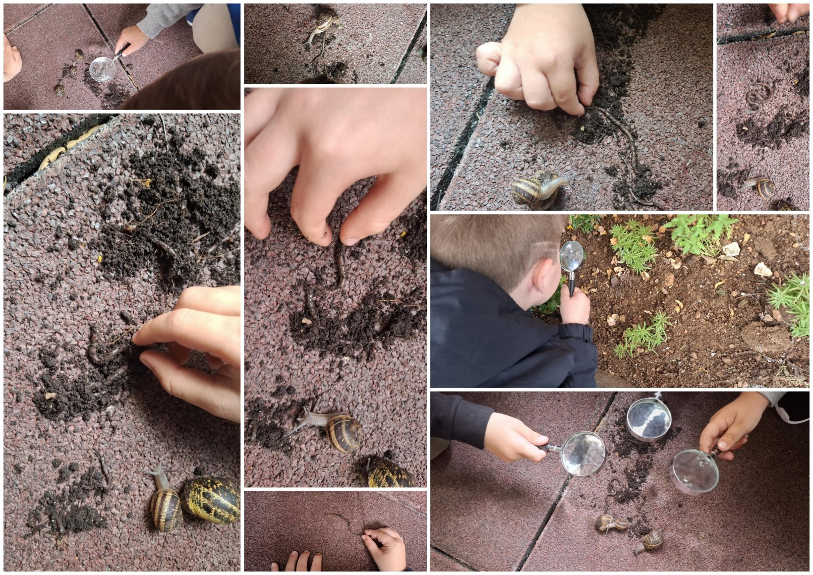
Βημα 2 : ερευνα ΠΕΔΙΟΥ στο σχολειο

Slide 13
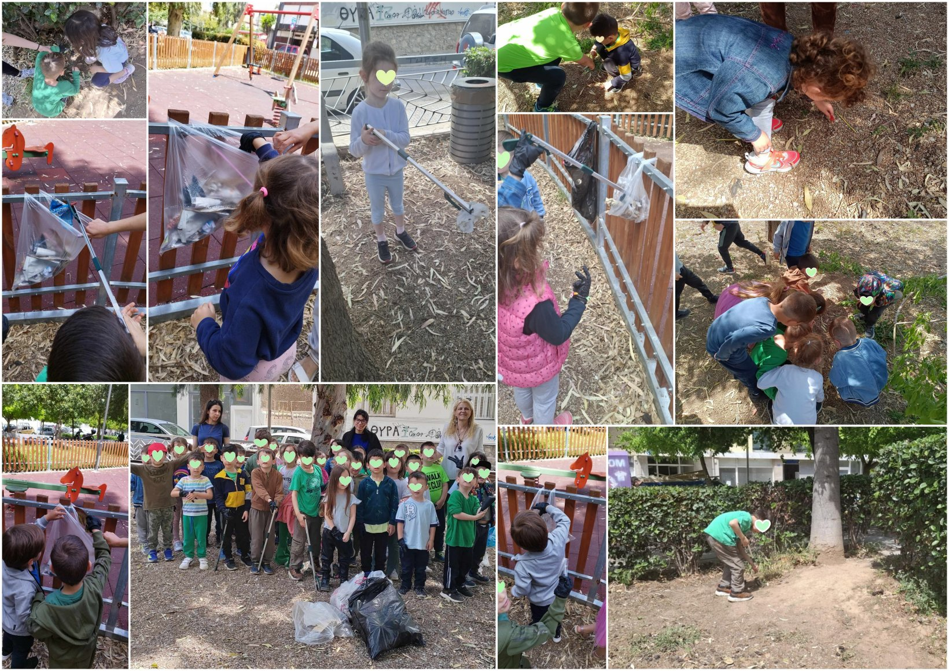
Βημα 2 : ερευνα ΠΕΔΙΟΥ στο ΠΑΡΚΟ ΜΑΡΔΟΧΑΙΟΥ ΦΡΙΖΗ

Slide 14
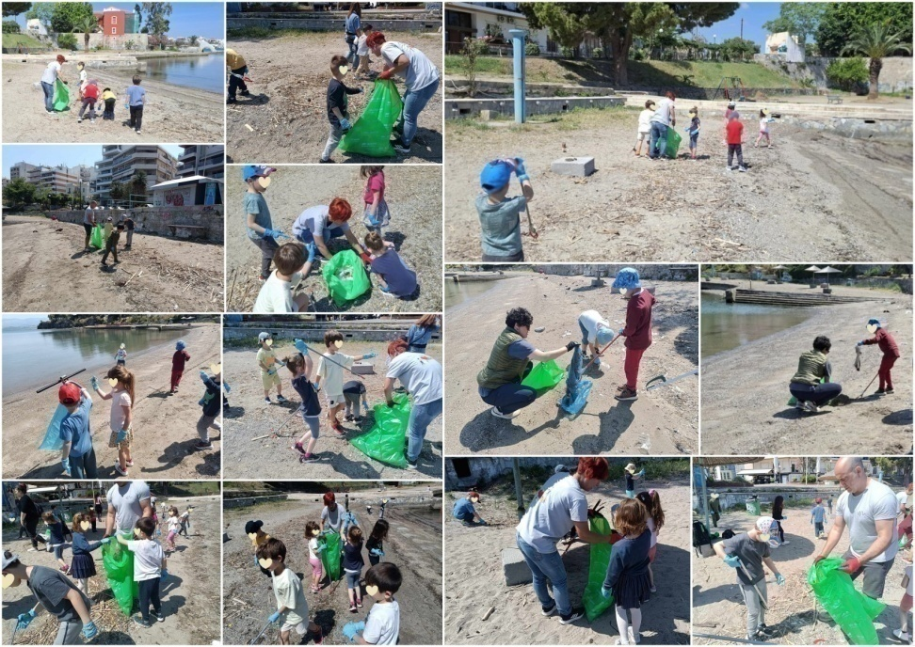
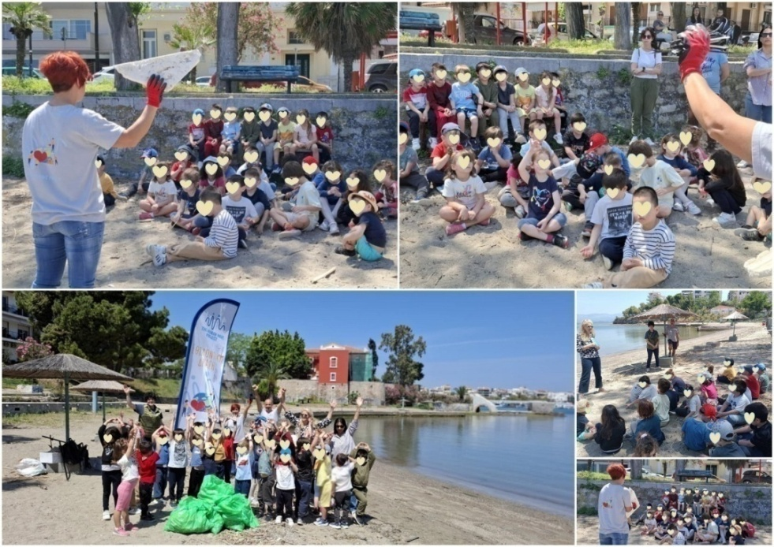
Βημα 2 : ερευνα ΠΕΔΙΟΥ στΗΝ ΠΛΑΖ ΣΟΥΒΑΛΑ

Slide 15
Βημα 3 : σχεδιο δρασησ
ΝΑΙ | ΟΧΙ
ΝΑΙ
Έχει δημιουργηθεί Σχέδιο Δράσης από την Περιβαλλοντική Επιτροπή;
Έχει δημιουργηθεί Σχέδιο Δράσης από την Περιβαλλοντική Επιτροπή του σχολείου.
Το Σχέδιο εστίαζε στην ευαισθητοποίηση για την κλιματική αλλαγή και τις συνέπειές της στο άμεσο σχολικό περιβάλλον, στην τοπική κοινωνία, αλλά και σε παγκόσμιο επίπεδο. Δόθηκε ιδιαίτερη έμφαση στην ενίσχυση της περιβαλλοντικής υπευθυνότητας των μαθητών, στη δημιουργία ενός βιώσιμου και ασφαλούς σχολείου, καθώς και στη σύνδεση με τους 17 Παγκόσμιους Στόχους της Αειφόρου Ανάπτυξης. Στο πλαίσιο του Σχεδίου, αναδείχθηκε και το ζήτημα της ορθής διαχείρισης απορριμμάτων ως βασικός άξονας της περιβαλλοντικής εκπαίδευσης. Οι μαθητές συμμετείχαν ενεργά σε δράσεις που περιλάμβαναν συλλογή, διαλογή και κατηγοριοποίηση απορριμμάτων σε ανακυκλώσιμα, μη ανακυκλώσιμα, επαναχρησιμοποιούμενα και οργανικά. Μέσα από σχετικές δραστηριότητες και συζητήσεις, συνειδητοποίησαν τον ρόλο τους στην πρόληψη της ρύπανσης και στην προστασία του φυσικού περιβάλλοντος.

Slide 16
Βημα 3 : σχεδιο δρασησ
Στα θέματα της καθημερινότητας του σχολείου, που εστίαζε το Σχέδιο Δράσης, περιλαμβάνονταν ο συστηματικός διαχωρισμός των απορριμμάτων σε ανακυκλώσιμα και οργανικά, με στόχο την υιοθέτηση σωστών συνηθειών από μικρή ηλικία. Δημιουργήθηκε οργανωμένη γωνιά ανακύκλωσης, όπου τα παιδιά τοποθετούσαν υλικά όπως χαρτί, πλαστικό και αλουμίνιο, αλλά και γωνιά επαναχρησιμοποίησης άχρηστων υλικών, τα οποία αξιοποιούνταν σε κατασκευές και δημιουργικές δραστηριότητες. Παράλληλα, δημιουργήθηκε σχολικός κήπος στην αυλή του σχολείου, μέσα από συλλογική εργασία μαθητών και εκπαιδευτικών, προσφέροντας στα παιδιά βιωματική επαφή με τη φύση, τη φροντίδα των φυτών και την κατανόηση της έννοιας της αυτάρκειας. Η κομποστοποίηση αποτελούσε τακτική δράση του σχολείου και πραγματοποιούνταν κάθε Τρίτη. Τα οργανικά υπολείμματα από τα γεύματα των παιδιών και τις σχολικές δραστηριότητες συγκεντρώνονταν και τοποθετούνταν στον κομποστοποιητή, προσφέροντας ένα απτό παράδειγμα κυκλικής διαχείρισης υλικών.

Slide 17
Βημα 3 : σχεδιο δρασησ
Στη διαμόρφωσή του Σχεδίου Δράσης συμμετείχαν οι μαθητές μέσω της Περιβαλλοντικής Επιτροπής, εκπαιδευτικοί, γονείς και το υπόλοιπο προσωπικό του σχολείου. Η συμμετοχή των μαθητών ήταν ενεργή, καθώς κατέθεσαν ιδέες και ανάγκες που εντοπίζουν στην καθημερινότητά τους.
Το Σχέδιο Δράσης κοινοποιήθηκε στο σχολείο μέσω του πίνακα ανακοινώσεων, παρουσιάσεων από τους μαθητές και σχετικών αναρτήσεων στην ιστοσελίδα του σχολείου:
https://blogs.sch.gr/6nipchalk/archives/category/oikologika-scholeia#prettyPhoto
Αναρτήσεις έγιναν και στην πλατφόρμα του esep (Twinspace) των περιβαλλοντικών έργων μας που αφορούσαν το eTwinning έργο μας «Οι Global Travellers της Οικοσυμμαχίας»

Slide 18
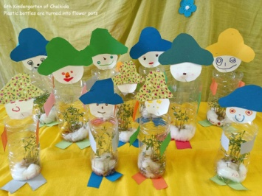
Δραστηριότητες-δράσεις που υλοποιήθηκαν :
Δραστηριότητες
Έρευνα πεδίου για συλλογή σκουπιδιών.
Δημιουργία γωνιάς ανακύκλωσης & γωνιά επαναχρησιμοποίησης άχρηστου υλικού.
Χρήση κάδων για Ανακύκλωση χαρτιού και αλουμινίου και συλλογή καπακιών & μπαταριών σε κάδο Αφής στο σχολείο.
Ενημέρωση των γονέων και της ευρύτερης κοινότητας για την Ανακύκλωση και τις περιβαλλοντικές μας δράσεις μέσω διανομής ενημερωτικών φυλλαδίων.
Κατασκευές από ανακυκλώσιμα και επαναχρησιμοποιούμενα είδη για όλες τις χρονικές περιόδους στο νηπιαγωγείο ( καθημερινότητα, Χριστούγεννα, Απόκριες, 25 Μαρτίου, Πάσχα, άνοιξη, καλοκαίρι).
Δημιουργία αινιγμάτων για ανακυκλώσιμα και επαναχρησιμοποιούμενα είδη.
Φύλλα εργασίας για τις κατηγορίες των ανακυκλώσιμων ειδών.

Slide 19
Δράσεις:
Συμμετοχή για άλλη μια χρονιά στις Παγκόσμιες Ημέρες Δράσης 2025 με καθαρισμό του γειτονικού μας πάρκου αλλά και με πρόταση για πρωινό υγιεινό, μικρού αποτυπώματος σε άνθρακα και υψηλής πρωτεϊνικής αξίας.
Συμμετοχή στη Μαθητική Εβδομάδα Δράσης της Actionaid, ενισχύοντας τη φωνή των παιδιών για έναν βιώσιμο πλανήτη η φετινή μαθητική εκστρατεία έδωσε έμφαση στην σημαντικότητα της βιοποικιλότητας και των οικοσυστημάτων.
Συμμετοχή σε δράση της ΕΕΛΑΚ και του ενεργού πολίτη που εστίαζε στην καλλιέργεια δεξιοτήτων μέσω της ενεργής συμμετοχής των μαθητών και της παρέμβασης στο τοπικό περιβάλλον με γνώμονα την αειφορία .
Φύτεμα λαχανικών και λουλουδιών στην αυλή μας.
Δράση για το κλίμα:Φτιάξαμε μία αφίσα σε συνεργασία με το 2^{ο} Νηπιαγωγείο Αμαρύνθου με την βοήθεια των παιδιών και της τεχνητής νοημοσύνης και γράψαμε το περιβαλλοντικό μήνυμα που μας πρότειναν οι μαθητές: «Φύτεψε ένα δέντρο μπορείς, από την πλημμύρα να σωθείς!!»

Slide 20
Δράσεις:
Συμμετοχή σε δράσεις των Plastic clever schools του διεθνούς δικτύου σχολείων που εργάζονται για να σταματήσουν τη ροή της πλαστικής ρύπανσης! Το σχολείο όμως δεν αποτελεί πια μέρος μόνο αυτής της κοινότητας αλλά κατάφερε να διακριθεί στο Δημιουργικό Διαγωνισμό της Διεθνούς Ημέρας δράσης Plastic clever schools . Με τη βοήθεια του προγράμματος Plastic Clever Schools και τη χρηματοδότηση 290 ευρώ, που λάβαμε αντικαταστήσαμε τα πλαστικά παιχνίδια με ξύλινα, κάνοντας το παιχνίδι πιο οικολογικό και φιλικό προς το περιβάλλον. Για όλες μας τις δράσεις για τα Plastic clever schools πατήστε εδώ.
Το Νηπιαγωγείο μας απέκτησε επίσημη πιστοποίηση και εντάχθηκε στο Ευρωπαϊκό Δίκτυο Μπλε Σχολείων (Network of European Blue Schools)με δράσεις για τη μείωση της πλαστικής θαλάσσιας ρύπανσης όπως ο καθαρισμός της κοντινής παραλίας.
Συμμετοχή στον πανελλαδικό διαγωνισμό «Κυνηγοί της Χαμένης Μπαταρίας» που διοργάνωσε η ΑΦΗΣ.
Συνεργασία με το Σύλλογο Παραπληγικών και Κινητικά Αναπήρων Ν. Πέλλας με τη συλλογή και αποστολή πλαστικών καπακιών ενισχύοντας με αυτό τον τρόπο την πρωτοβουλία για την προμήθεια αναπηρικών αμαξιδίων.

Slide 21
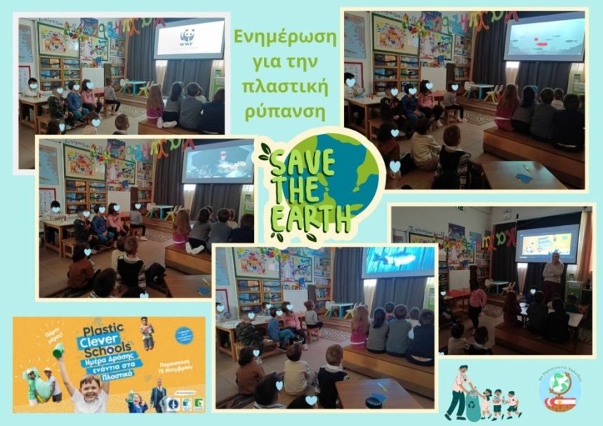
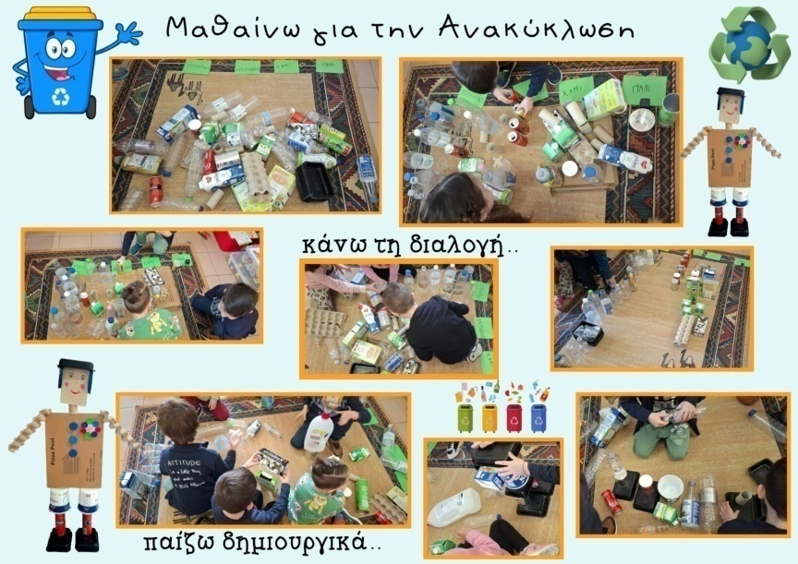
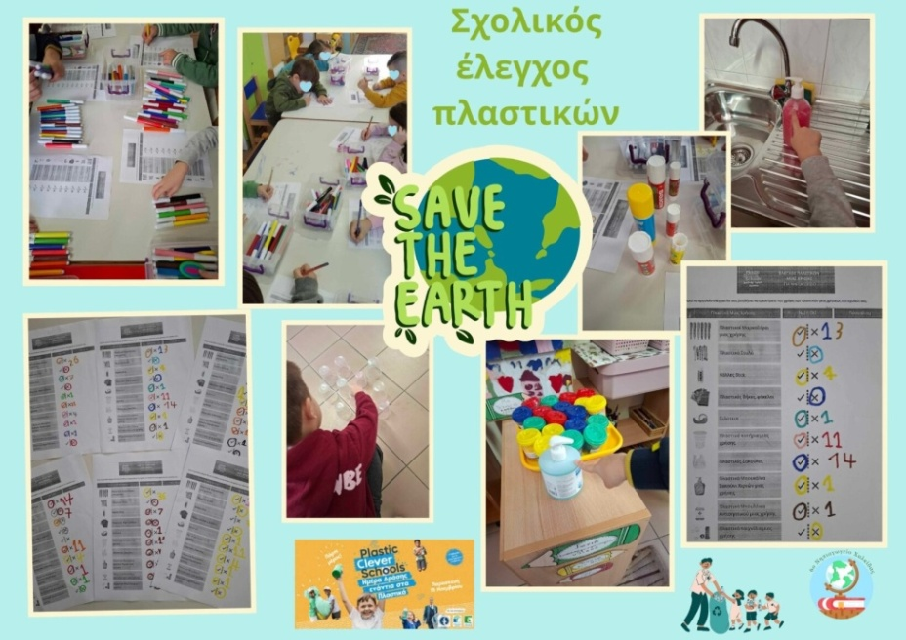
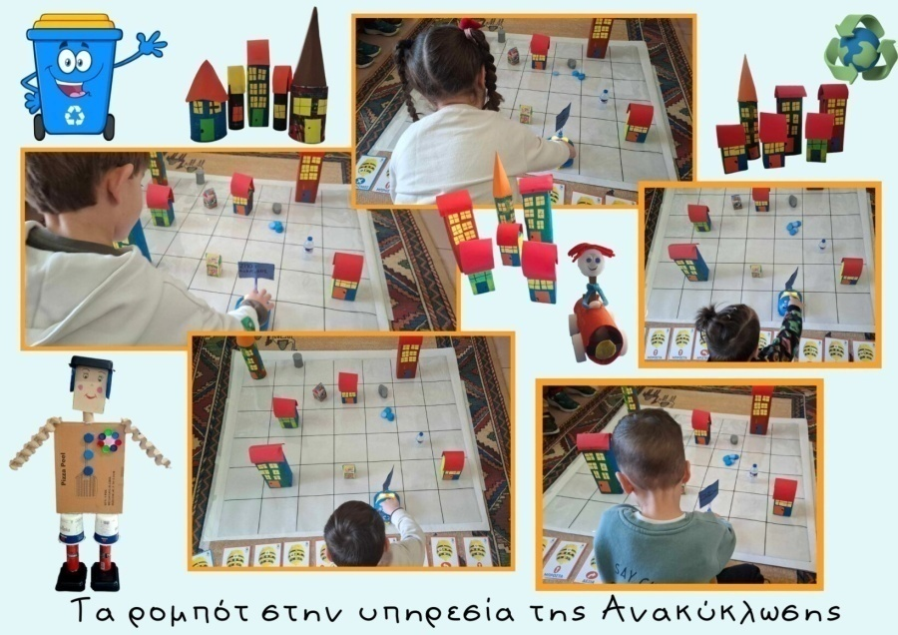
Βημα 4 : εφαρμογη σχεδιου δρασησ

Slide 22
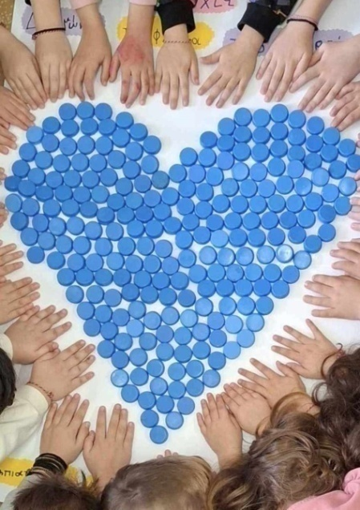
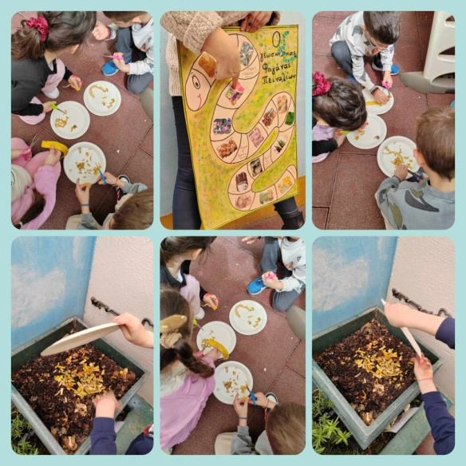
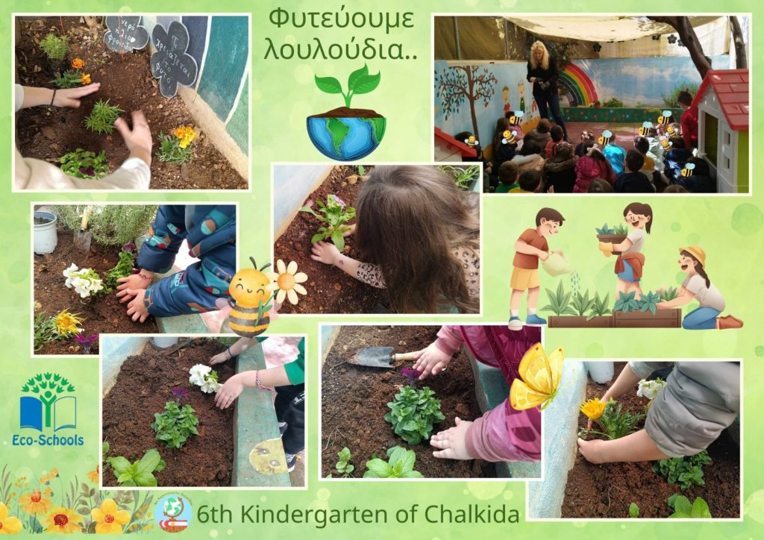
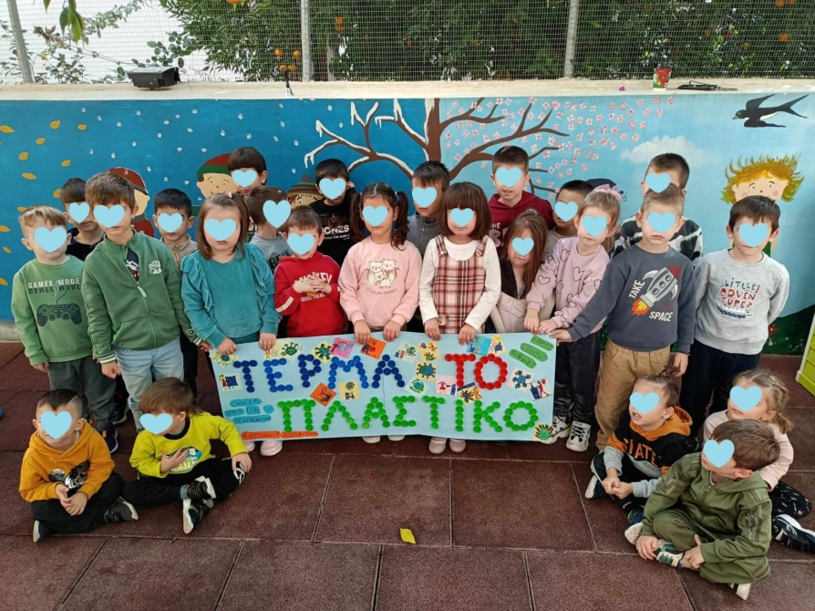
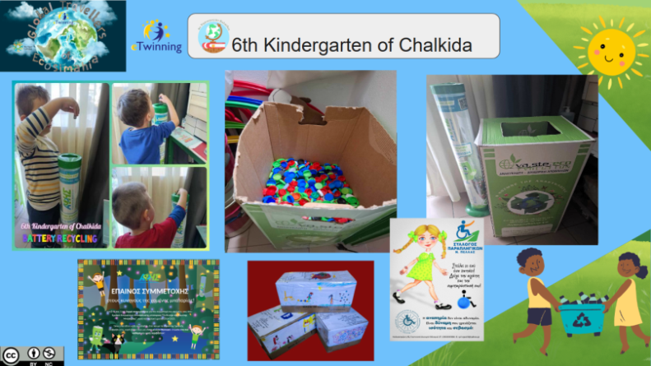
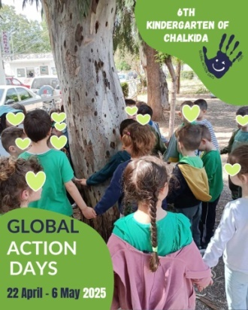

Slide 23
Βημα 4 : εφαρμογη σχεδιου δρασησ
Αξιολογήθηκαν τα αποτελέσματα του Σχεδίου Δράσης;
Αναφέρετε τους τρόπους με τους οποίους αξιολογήθηκαν τα αποτελέσματα του Σχεδίου δράσης σας (αν απαντήσατε θετικά στην προηγούμενη ερώτηση):
Ποιες ήταν οι επιτυχίες που καταγράψατε στο πλαίσιο εφαρμογής του Σχεδίου Δράσης;
Ποια ήταν τα σημαντικότερα εμπόδια που ανέκυψαν στην εφαρμογή του Σχεδίου Δράσης;
Παρακαλούμε πολύ οι απαντήσεις σας να είναι συνοπτικές και να απαντηθούν με δημιουργία επόμενης διαφάνειας με τη σχετική αρίθμηση.
ΝΑΙ | ΟΧΙ
ΝΑΙ

Slide 24
Βημα 4 : εφαρμογη σχεδιου δρασησ
ΝΑΙ | ΟΧΙ
ΝΑΙ
Αξιολογήθηκαν τα αποτελέσματα του Σχεδίου Δράσης;
Τρόποι αξιολόγησης του Σχεδίου Δράσης:
Η αξιολόγηση έγινε μέσα από συζητήσεις της Περιβαλλοντικής Επιτροπής με τα μέλη του σχολείου, την παρακολούθηση της συμμετοχής όλων στις δράσεις, την ανακοίνωση των αποτελεσμάτων και τη συμμετοχή σε σχετικές εκδηλώσεις.
Χρησιμοποιήθηκαν επίσης φύλλα αξιολόγησης για τα νήπια και ερωτηματολόγια για τους γονείς. Η ενεργή συμμετοχή των οικογενειών και οι ομαδικές κουβέντες στην τάξη βοήθησαν στο να δούμε τι μάθαμε και πώς μας επηρέασαν οι δράσεις.
Επιτυχίες που καταγράφηκαν:
Τα παιδιά ευαισθητοποιήθηκαν για τα περιβαλλοντικά προβλήματα και την κλιματική αλλαγή.
Έγιναν δημιουργικές και πρωτότυπες προτάσεις, με βάση τους 17 Παγκόσμιους Στόχους, για τη μείωση του οικολογικού αποτυπώματος.
Καλλιεργήθηκε η συνεργασία και η υπευθυνότητα.
Δημιουργήθηκε ένα πιο ασφαλές και οικολογικό σχολικό περιβάλλον.
Ενισχύθηκε η συνεργασία με τους γονείς και δημιουργήθηκε θετικό κλίμα για μελλοντικές δράσεις.
Σημαντικότερα εμπόδια:
Περιορισμένες τεχνολογικές δυνατότητες, κάτι που δυσκόλεψε ορισμένες δράσεις.

Slide 25
Βημα 5 : συνδεση με το αναλυτικο προγραμμα
Αναφέρετε τρία παραδείγματα από τα μαθήματα/θέματα του αναλυτικού προγράμματος με τα οποία συνδέθηκε το πρόγραμμά σας :
Οι δράσεις συνδέθηκαν με τα παρακάτω θέματα του αναλυτικού προγράμματος:
Περιβάλλον και Εκπαίδευση για την Αειφορία:
Οι δράσεις εντάχθηκαν σε δραστηριότητες που εστίαζαν στην κλιματική αλλαγή, την προστασία του φυσικού περιβάλλοντος και τη σημασία της βιώσιμης ανάπτυξης. Τα παιδιά συμμετείχαν ενεργά μέσα από παιχνίδια, συζητήσεις και βιωματικές εμπειρίες που ενίσχυσαν την περιβαλλοντική τους συνείδηση.
Δημιουργία και Έκφραση (Εικαστικά – Μουσική – Δραματική Τέχνη):
Οι μαθητές αποτύπωσαν τις εμπειρίες τους από τις "ταξιδιωτικές" περιπέτειες της μασκότ σε διάφορες χώρες του κόσμου, χρησιμοποιώντας ποικίλα εκφραστικά μέσα. Ζωγράφισαν, δραματοποίησαν, τραγούδησαν και δημιούργησαν έργα που συνδύαζαν φαντασία και γνώση.
Τεχνολογίες και Ψηφιακός Γραμματισμός:
Η τεχνολογία αξιοποιήθηκε δημιουργικά, καθώς τα παιδιά χρησιμοποίησαν ψηφιακά εργαλεία για να παρουσιάσουν τις δράσεις τους, να συνεργαστούν με άλλα σχολεία και να επικοινωνήσουν τα μηνύματά τους στις τοπικές κοινωνίες. Με αυτόν τον τρόπο, ενισχύθηκε η φωνή τους και η ικανότητα να γίνουν ενεργοί και ενημερωμένοι πολίτες.

Slide 26
ΣΥνδεση με τα ΕργαστΗρια ΔεξιοτΗτων
ΝΑΙ | ΟΧΙ
ΝΑΙ
Αν ναι, με ποια θεματική:
Οι δράσεις της "Οικοσυμμαχίας" του Δικτύου Σχολείων του οποίου είμαστε μέλος συνδέονται πλήρως με τα Εργαστήρια Δεξιοτήτων, καθώς ενισχύουν δεξιότητες όπως:
Οικολογική Συνείδηση και Βιωσιμότητα, μέσα από την ευαισθητοποίηση για την κλιματική αλλαγή και την προστασία του περιβάλλοντος.
Ψηφιακή Πολιτειότητα και Τεχνολογικός Γραμματισμός, μέσω της χρήσης ψηφιακών εργαλείων και της επικοινωνίας με σχολεία από άλλες χώρες.
Επικοινωνία και Συνεργασία, με την ανταλλαγή ιδεών και τη συνεργασία σε ευρωπαϊκό επίπεδο.
Δημιουργικότητα και Πολιτιστική Συνείδηση, μέσα από τις τέχνες, τη μουσική και την εξερεύνηση πολιτιστικών στοιχείων των συμμετεχόντων χωρών.
Έτσι, το έργο προάγει ολοκληρωμένη μάθηση και ανάπτυξη δεξιοτήτων που σχετίζονται με τους 17 Παγκόσμιους Στόχους Αειφόρου Ανάπτυξης.

Slide 27
ΣΥνδεση με τα ΕργαστΗρια ΔεξιοτΗτων
Προστάτεψε το δάσος-είναι πηγή ζωής
Προστάτεψε το δάσος-είναι πηγή ζωής
ΝΑΙ | ΟΧΙ
ΝΑΙ
Αν ναι, με ποια θεματική:
Οι δράσεις της «Οικοσυμμαχίας», μέλος της οποίας είναι το σχολείο μας, συνδέονται πλήρως με τα Εργαστήρια Δεξιοτήτων, καθώς ενισχύουν δεξιότητες όπως:
Οικολογική Συνείδηση και Βιωσιμότητα, μέσα από την ευαισθητοποίηση για την κλιματική αλλαγή και την προστασία του περιβάλλοντος.
Ψηφιακή Πολιτειότητα και Τεχνολογικός Γραμματισμός, μέσω της χρήσης ψηφιακών εργαλείων και της επικοινωνίας με σχολεία από άλλες χώρες.
Επικοινωνία και Συνεργασία, με την ανταλλαγή ιδεών και τη συνεργασία σε ευρωπαϊκό επίπεδο.
Δημιουργικότητα και Πολιτιστική Συνείδηση, μέσα από τις τέχνες, τη μουσική και την εξερεύνηση πολιτιστικών στοιχείων των συμμετεχόντων χωρών.
Έτσι, το έργο προάγει ολοκληρωμένη μάθηση και ανάπτυξη δεξιοτήτων που σχετίζονται με τους 17 Παγκόσμιους Στόχους Αειφόρου Ανάπτυξης.
Υπήρχε επίσης άμεση σύνδεση με τα εργαστήρια Δεξιοτήτων που δουλέψαμε:
Τα Ρομπότ στην Υπηρεσία της Ανακύκλωσης (Δημιουργώ και Καινοτομώ- Δημιουργική Σκέψη και Πρωτοβουλία)
Προστάτεψε το δάσος-είναι πηγή ζωής (Φροντίζω το Περιβάλλον)

Slide 28
Βημα 6 : ενημερωση/εμπλοκη σχολικησ κοινοτητασ
Τάξεις που συμμετείχαν στο πρόγραμμα : 2 τμήματα νηπίων –προνηπίων ,όλο το σχολείο
Αριθμός εμπλεκόμενων μαθητών : 35
Με ποιούς τρόπους έχει εμπλακεί η σχολική κοινότητα;
Κατά τη διάρκεια του προγράμματος, όλες οι ομάδες της σχολικής κοινότητας συνέβαλαν ουσιαστικά, αφιερώνοντας χρόνο και ενέργεια:
Οι μαθητές συμμετείχαν με ενθουσιασμό, διερευνώντας τις συνέπειες της κλιματικής αλλαγής και προτείνοντας δημιουργικές και βιώσιμες λύσεις.
Οι εκπαιδευτικοί σχεδίασαν και υλοποίησαν δράσεις, ενισχύοντας τη συνεργατική μάθηση και την ανταλλαγή εμπειριών μεταξύ μαθητών και τάξεων.
Οι γονείς και κηδεμόνες στήριξαν ενεργά το έργο, προσφέροντας φυτά, και προσωπική εργασία για φύτευση, κατασκευάζοντας χρήσιμα αντικείμενα από ανακυκλώσιμα υλικά, φέρνοντας στο σχολείο υλικά και παιχνίδια προς επαναχρησιμοποίηση, καθώς και διαθέτοντας τον χρόνο και τις γνώσεις τους για να ενημερώσουν τη σχολική κοινότητα, όποτε τους ζητήθηκε.
Η τοπική κοινωνία συνέβαλε με τη συμμετοχή της σε δράσεις δικτύωσης με σχολεία του εξωτερικού, ενισχύοντας τη συνεργασία και προωθώντας τις αξίες της ενεργού πολιτειότητας και της κοινωνικής υπευθυνότητας.
Ο Δήμος ανταποκρίθηκε θετικά σε αιτήματά μας, εκφράζοντας πρόθεση στήριξης και συμβολής στην υλοποίηση των προτάσεων των μαθητών.

Slide 29
Βημα 6 : ενημερωση/εμπλοκη σχολικησ κοινοτητασ
Συνοπτικά οι τρόποι με τους οποίους έχει εμπλακεί η σχολική κοινότητα στις δράσεις περιλαμβάνουν:
Συν-σχεδιασμό των δραστηριοτήτων (μαθητές, εκπαιδευτικοί, γονείς κ.ά. συνέβαλαν στον σχεδιασμό).
Συνδιοργάνωση εκδηλώσεων και δράσεων.
Συμμετοχή σε βιωματικές δραστηριότητες, όπου όλοι οι εμπλεκόμενοι είχαν ενεργό ρόλο.
Συνεργασία με την τοπική κοινωνία, φορείς και άλλους οργανισμούς.
Ανοιχτές εκδηλώσεις προς το ευρύτερο κοινό (τοπική ή και εθνική εμβέλεια).
Ανταλλαγή ιδεών και εμπειριών στο πλαίσιο του έργου.
Βαθμός εμπλοκής σχολικής κοινότητας κατά την άποψή σας :
μικρός | μέτριος | μεγάλος | πολύ μεγάλος
 |  | Ναι

Slide 30
Βημα 6 ενημερωση – διαχυση αποτελεσματων
Η διάχυση των αποτελεσμάτων πραγματοποιήθηκε με ποικίλους τρόπους:
● Αναρτήθηκαν οι δράσεις και τα αποτελέσματα στον πίνακα ανακοινώσεων του σχολείου.
● Κοινοποιήθηκαν δράσεις στην πλατφόρμα Twinspace του συνεργατικού έργου eTwinning «Οι Global Travellers της Οικοσυμμαχίας»
● Δημοσιεύτηκαν σχετικές αναρτήσεις στο Ιστολόγιο του σχολείου https://blogs.sch.gr/6nipchalk/
● Δημοσιεύτηκαν σχετικές αναρτήσεις στο Ιστολόγιο των Οικολογικών Σχολείων https://www.ecoschools.gr/schools/6o-nipiagogeio-halkidas και στην πλατφόρμα των Plastic clever schools.
● Πραγματοποιήθηκαν ανακοινώσεις μέσω των κοινωνικών δικτύων. https://www.facebook.com/groups/565459050289806/permalink/2919616564874031/

Slide 31

Βημα 6 ενημερωση – διαχυση αποτελεσματων
● Οι μαθητές παρουσίασαν τις δράσεις τους σε σχολικές εκδηλώσεις και συναντήσεις με τη σχολική κοινότητα.
● Έγινε ανταλλαγή εμπειριών και καλών πρακτικών με συνεργαζόμενα σχολεία του εξωτερικού μέσω διαδικτυακών συναντήσεων.
● Δημιουργήθηκε και διαμοιράστηκε ψηφιακό υλικό (όπως βίντεο, αφίσες και παρουσιάσεις) που αποτύπωσε τα αποτελέσματα και πρότεινε μελλοντικές δράσεις.
● Διοργανώθηκαν ανοιχτές ημέρες και εκδηλώσεις, με στόχο την ευαισθητοποίηση και ενεργή συμμετοχή της τοπικής κοινωνίας.

Slide 32
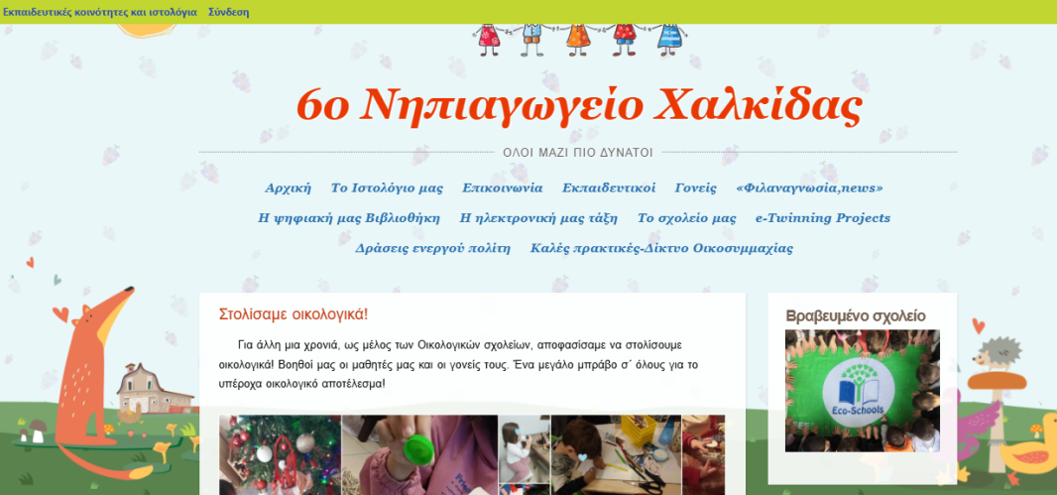
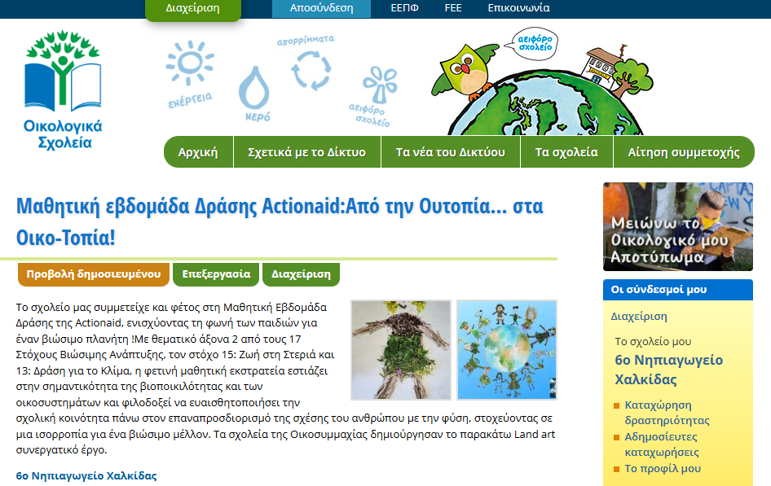

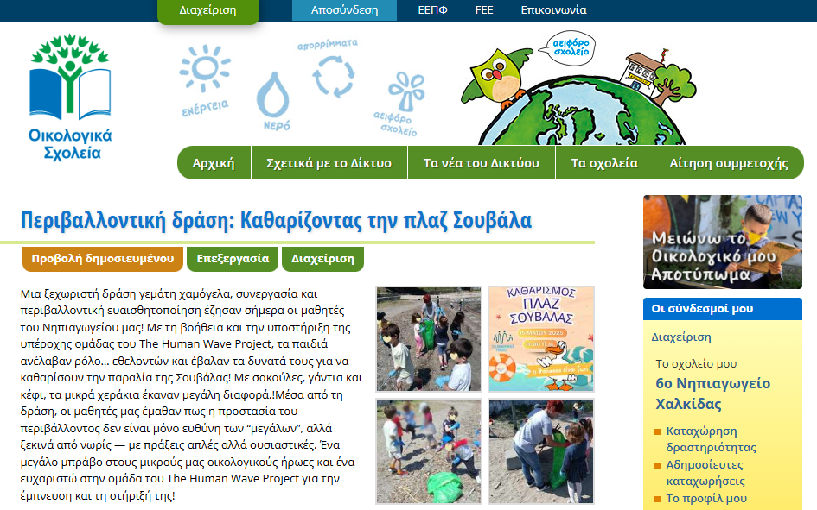
Βημα 6 ενημερωση – διαχυση αποτελεσματων
Αναρτήσεις στο Ιστολόγιο
των Οικολογικών Σχολείων
Αναρτήσεις στο Ιστολόγιο του σχολείου

Slide 33
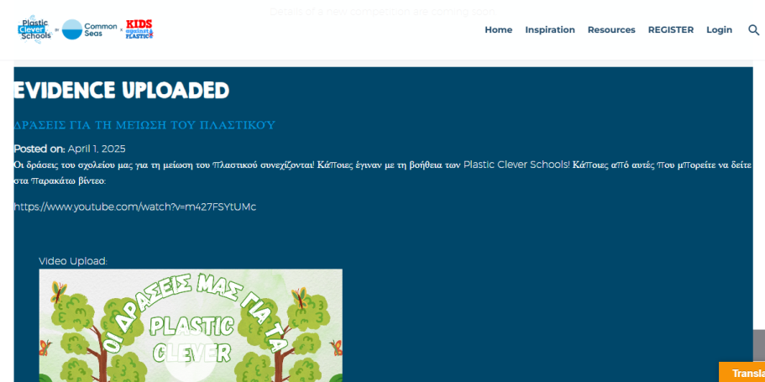
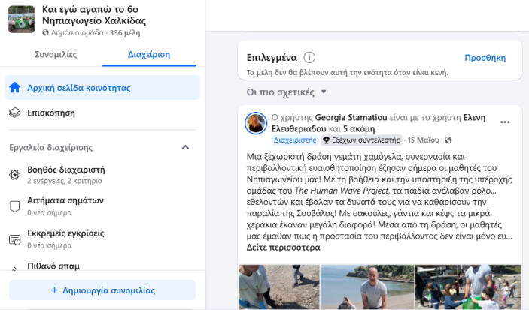

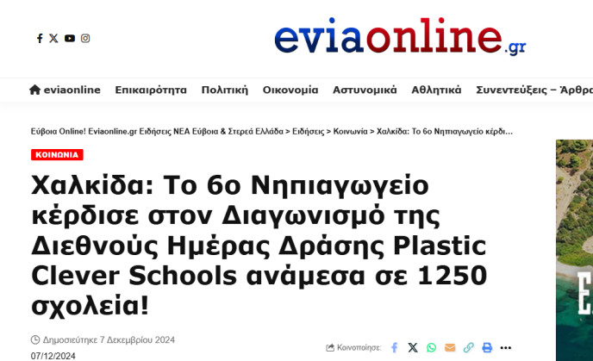

Βημα 6 ενημερωση – διαχυση αποτελεσματων
Αναρτήσεις στην πλατφόρμα των Plastic clever schools
Αναρτήσεις σε μέσα κοινωνικής δικτύωσης, περιοδικά και τοπικό τύπο
Αφίσα που διανεμήθηκε στους γονείς και στην τοπική κοινωνία

Slide 34
Βημα 7 : Δημιουργια οικοκωδικα
ΝΑΙ | ΟΧΙ
ΝΑΙ
Από ποιούς διαμορφώθηκε ο Οικοκώδικας;
Ο Οικοκώδικας διαμορφώθηκε από την Περιβαλλοντική Επιτροπή, με ενεργή και ουσιαστική συμμετοχή όλων των μαθητών του Νηπιαγωγείου. Τα παιδιά εξέφρασαν τις σκέψεις και τις ιδέες τους μέσα από δημιουργικές δραστηριότητες, όπως συζητήσεις, εικαστικά έργα και παιχνίδια ρόλων, συμβάλλοντας στην καταγραφή απλών αλλά σημαντικών κανόνων που προωθούν τον σεβασμό προς το περιβάλλον. Μέσα από αυτή τη διαδικασία, ενισχύθηκε το αίσθημα ευθύνης και συνεργασίας, ενώ ο Οικοκώδικας αποτέλεσε το αποτέλεσμα συλλογικής προσπάθειας και συμφωνίας της σχολικής κοινότητας.
Δημοσιοποιήθηκε ο Οικοκώδικας και πού :
Ο Οικοκώδικας δημοσιοποιήθηκε στο Ιστολόγιο του σχολείου

Slide 35
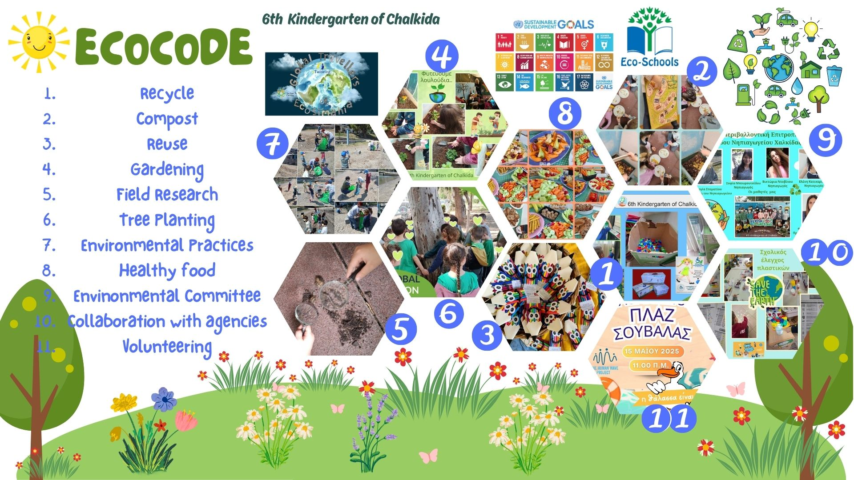
Βημα 7 : Δημιουργια οικοκωδικα

Slide 36
Συνεργασια με δημο / φορεισ
Οι φορείς με τους οποίους συνεργάστηκε το Νηπιαγωγείο μας στα πλαίσια του δικτύου της “Οικοσυμμαχίας” στην οποία συμμετέχουμε ήταν με:
Πρεσβευτή του Project Zero (Πανεπιστήμιο Harvard), για να αναλυθεί η μεθοδολογία του «Open Canopy» και να γίνει ανατροφοδότηση των δράσεων.
Τοπικοί φορείς και περιβαλλοντικές οργανώσεις που στηρίζουν την βιώσιμη ανάπτυξη.
Δημόσιες Κεντρικές Βιβλιοθήκες της Στερεάς Ελλάδας
Γονείς και μέλη της τοπικής σχολικής κοινότητας, που υποστηρίζουν και συμμετέχουν ενεργά στις δράσεις.
Δήμοι και Περιφέρεια Στερεάς Ελλάδας και Αττικής, με στόχο την υποστήριξη των δράσεων

Slide 37
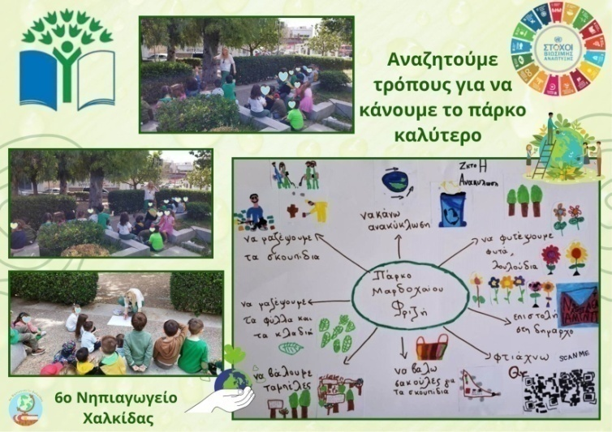

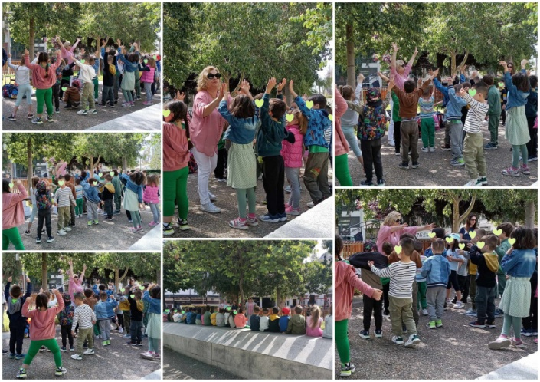

Συνεργασια με δημο / φορεισ
Συνεργασία με την Περιφέρεια Στερεά Ελλάδας
Συνεργασία με την Γεωπονική
Υπηρεσία του Δ.Χαλκιδέων
Συνεργασία με
την ομάδα εθελοντών
The Human Wave Project

Slide 38

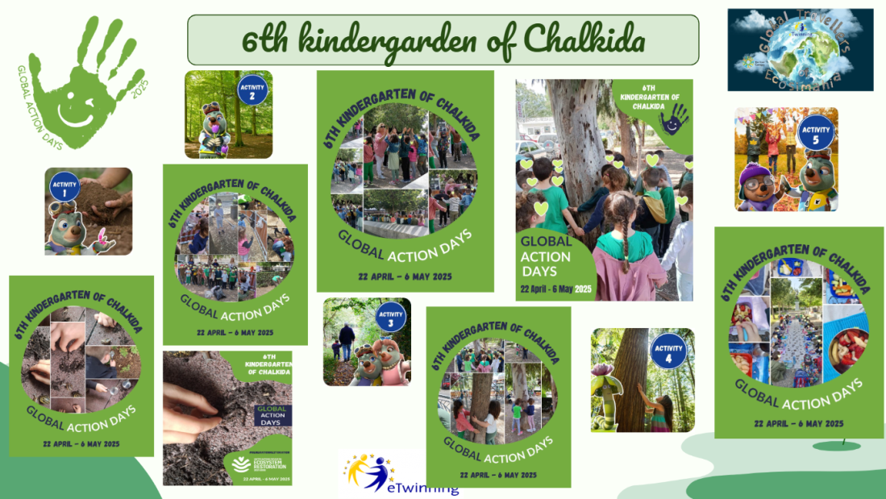

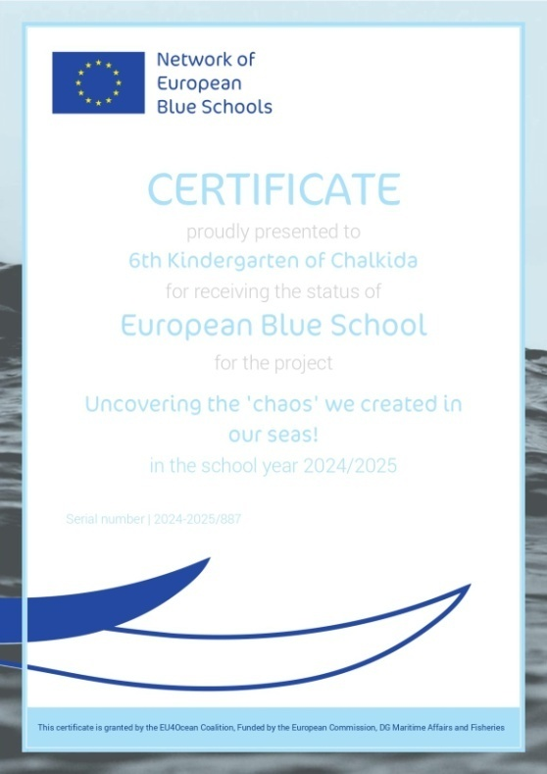
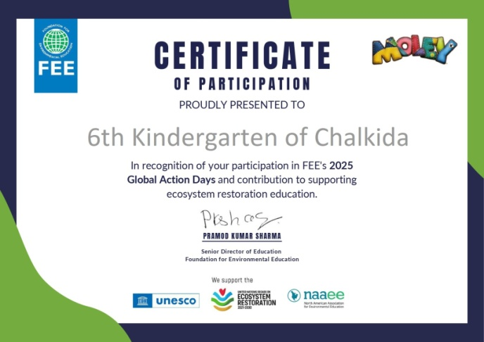

Συνεργασια με δημο / φορεισ

Slide 39
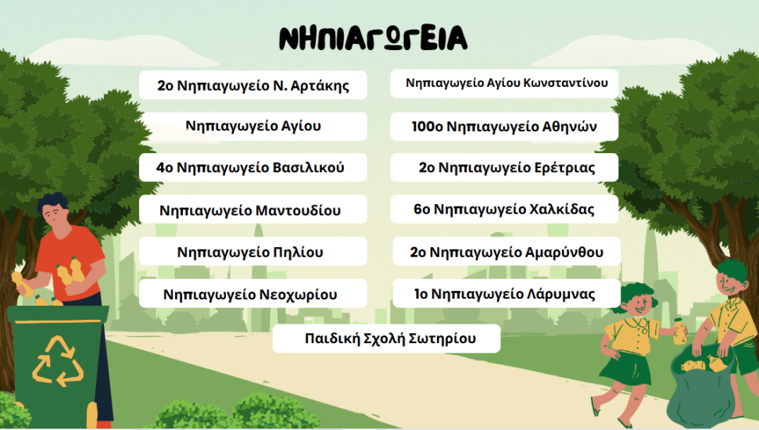
Συνεργασια με αλλα σχολεια
ΝΑΙ | ΟΧΙ
ΝΑΙ
Υπήρξε συνεργασία με άλλα σχολεία από Ελλάδα, Κύπρο, Εσθονία, Ισπανία και Τουρκία. Η συνεργασία έγινε μέσω της Ευρωπαϊκής Σχολικής Εκπαιδευτικής Πλατφόρμας ESEP, όπου στα πλαίσια του συνεργατικού έργου eTwinning «Οι Global Travellers της Οικοσυμμαχίας», οι ομάδες αντάλλαξαν εμπειρίες και ιδέες, σχεδίασαν και υλοποίησαν κοινές δράσεις, οργάνωσαν ψηφιακές συναντήσεις που βασίζονται στην εξερεύνηση του πολιτιστικού και φυσικού περιβάλλοντος.
Παράλληλα, οργάνωσαν ανοιχτές ημέρες και εκδηλώσεις προσκαλώντας σχολεία σε τοπικό και εθνικό επίπεδο να λάβουν μέρος ώστε να μεγιστοποιηθεί ο αντίκτυπος.

Slide 40
Οι δράσεις σας θα αξιολογηθούν από την Παιδαγωγική Ομάδα του Δικτύου και θα ενημερωθείτε για τα αποτελέσματα της αξιολόγησης στο τέλος του ημερολογιακού έτους 2025.
Σας ευχαριστούμε για τη συνεργασία!

Slide 41
ΔΗΛΩΣΗ ΠΡΟΣΤΑΣΙΑΣ ΠΡΟΣΩΠΙΚΩΝ ΔΕΔΟΜΕΝΩΝ
Για τις ανάγκες διεξαγωγής του Προγράμματος «Οικολογικά Σχολεία», όπως και για τη διαδικασία βράβευσης των συμμετεχόντων σχολείων, σύμφωνα με το εγκεκριμένο με απόφαση του ΥΠΠΕΘ (αρ. πρωτ. Φ7/ΕΠ/82870/140328/Δ7/11.11.2022) πρόγραμμα, η Ελληνική Εταιρία Προστασίας της Φύσης (ΕΕΠΦ) θα συλλέγει και θα επεξεργάζεται προσωπικά δεδομένα των συμμετεχόντων εκπαιδευτικών, και πιο συγκεκριμένα ονοματεπώνυμο, κινητό τηλέφωνο και διεύθυνση ηλεκτρονικού ταχυδρομείου (email). Υπεύθυνος επεξεργασίας των συλλεχθέντων δεδομένων είναι η ΕΕΠΦ, η οποία δεσμεύεται να τηρεί και να προστατεύει τα δεδομένα σας βάσει των διατάξεων της ισχύουσας ελληνικής και ευρωπαϊκής νομοθεσίας περί προσωπικών δεδομένων καθώς και από τις σχετικές αποφάσεις, οδηγίες και κανονιστικές πράξεις της αρμόδιας Αρχής Προστασίας Δεδομένων Προσωπικού Χαρακτήρα για εύλογο χρονικό διάστημα. Σκοπός της συλλογής είναι η συμμετοχή στο πρόγραμμα καθώς και η ενημέρωση και επικοινωνία με τους συμμετέχοντες.
Η ΕΕΠΦ διαβιβάζει τα παραπάνω δεδομένα στη Συντονιστική Επιτροπή του Δικτύου, όπως αυτή ορίζεται από την προαναφερθείσα έγκριση, και σε κανένα άλλο τρίτο μέρος χωρίς δική σας συγκατάθεση.
Σύμφωνα με το νομοθετικό πλαίσιο όπως προκύπτει από την εφαρμογή του νέου Κανονισμού για την προστασία των προσωπικών δεδομένων (2016/672), τα δικαιώματα που έχετε σε σχέση με τα δεδομένα σας είναι τα εξής: Δικαίωμα ενημέρωσης, δικαίωμα φορητότητας, δικαίωμα διόρθωσης, δικαίωμα διαγραφής, δικαίωμα εναντίωσης στην επεξεργασία. Κατόπιν υποβολής αιτήματος που αφορά στην άσκηση των δικαιωμάτων σας, η ΕΕΠΦ θα απαντήσει αιτιολογημένα γραπτώς στο αίτημά σας μέσα σε διάστημα 30 ημερολογιακών ημερών από την ημερομηνία υποβολής του αντίστοιχου αιτήματος στην παρακάτω ηλεκτρονική διεύθυνση : eepf@eepf.gr
Στην περίπτωση που θεωρείτε ότι θίγεται κατά οποιονδήποτε τρόπο η προστασία των προσωπικών σας δεδομένων, μπορείτε να προσφύγετε στην Αρχή Προστασίας Δεδομένων Προσωπικού Χαρακτήρα (Τηλ: 2106475628, Email: contact@dpa.gr ).

